Slide 1
Banco de dados
Professor: Eduardo Inocencio

Slide 2
Entidade-relacionamento e abordagem relacional
Professor: Eduardo Inocencio

Slide 3
Passos de um projeto de banco de dados
Requisitos
Conceitual
Lógico
Físico
Baseado em entrevistas com cliente, criamos a documentação do
projeto.
Criação do modelo conceitual (para cliente).
Criação do modelo lógico (mais técnico).
Criação dos scripts, modelo físico, estratégias de segurança e
armazenamento.

Slide 4
Modelo Entidade-Relacionamento
O modelo de dados ER (MER) não possui ligação nenhuma com SGBD.
Preocupa-se apenas com a utilização dos dados e não na estrutura lógica de tabelas.
Modelo de alto nível, utilizado para apresentar o que foi informado no levantamento de requisitos.
Deve ser de fácil entendimento, pois o seu principal objetivo é a validação dos requisitos com o cliente.

Slide 5
Modelo Entidade-Relacionamento
Considere um BD com o nome CLINICA e seus requisitos.
O BD deve armazenar os seguintes registros:
TABELA MÉDICOS
TABELA PACIENTES
TABELA CONSULTA
TABELA EXAMES
CRM (código único);
Nome;
Endereço;
Telefone;
Especialidade.
CPF (código único);
Nome;
Endereço;
Telefone;
Cada consulta é realizada por um médico e para um paciente;
Deve possuir um código identificador;
A data da consulta;
Observações.
Código identificador;
Nome do exame;
Resultado.

Slide 6
Modelo Entidade-Relacionamento
CRM
NOME
ENDEREÇO
TELEFONE
CÓDIGO
DATA
OBSERVAÇÃO
CPF
NOME
ENDEREÇO
TELEFONE
MÉDICO
1
*
CONSULTA
*
1
PACIENTE
ESPECIALIZAÇÃO
EXAME
CÓDIGO
NOME
RESULTADO

Slide 7
O mer POSSUI 3 ELEMENTOS PRINCIPAIS
ATRIBUTOS
CRM
NOME
ENDEREÇO
TELEFONE
CÓDIGO
DATA
OBSERVAÇÃO
CPF
NOME
ENDEREÇO
TELEFONE
MÉDICO
1
*
CONSULTA
*
1
PACIENTE
ENTIDADE
ESPECIALIZAÇÃO
RELACIONAMENTO
EXAME
CÓDIGO
NOME
RESULTADO

Slide 8
O que é entidade?
Em modelagem de dados, entidade é uma representação de um objeto do mundo real que pode ser armazenado em um banco de dados. Ela é uma coleção de dados relacionados que representam uma entidade única. Elas são como caixas que armazenam informações sobre algo, como pessoas, produtos, vendas ou eventos.

Slide 9

O que é entidade?
Por exemplo, uma entidade "Cliente" pode armazenar informações como nome, endereço, e-mail e telefone. Uma entidade "Produto" pode armazenar informações como nome, descrição, preço e estoque.
As entidades podem ser classificadas em três tipos: Forte, Fraca ou Associativa.

Slide 10
Entidade Forte?
Uma entidade forte é uma entidade que pode existir por si só. Ela não precisa de outra entidade para existir.
Por exemplo, uma entidade Funcionário é uma entidade forte, pois um funcionário pode existir independentemente de ter ou não dependentes.
FORTE
NOTAÇÃO GRÁFICA

Slide 11
Entidade fraca?
Uma entidade fraca é uma entidade que não pode existir por si só. Ela precisa de outra entidade para existir.
Por exemplo, uma entidade Dependente é uma entidade fraca, pois um dependente não pode existir sem um funcionário.
FRACA
NOTAÇÃO GRÁFICA

Slide 12
Entidade Associativa?
Uma entidade associativa é uma entidade que representa uma associação entre duas ou mais entidades. Ela não tem atributos próprios, pois seus atributos são derivados dos atributos das entidades que ela associa.
Por exemplo, a entidade Cartão de benefício é uma entidade associativa, pois representa uma associação entre um funcionário e um benefício oferecido pela empresa.
ASSOCIATIVA
NOTAÇÃO GRÁFICA

Slide 13
NOTAÇÃO GRÁFICA
FORTE
FRACA
ASSOCIATIVA

Slide 14
EXEMPLO PRÁTICO
Imagine uma empresa que oferece um plano de saúde aos seus funcionários. Para que um funcionário possa usufruir desse benefício, ele precisa solicitar um cartão de benefício. O cartão de benefício é uma entidade associativa, pois representa uma associação entre o funcionário e o plano de saúde.

Slide 15
EXEMPLO PRÁTICO
O cartão de benefício não tem atributos próprios, pois seus atributos são derivados dos atributos das entidades que ele associa. Por exemplo, o número do cartão é derivado do número do funcionário, o tipo de benefício é derivado do tipo de plano de saúde, e a validade é derivada da data de início e de término do plano de saúde.

Slide 16
EXEMPLO PRÁTICO
No exemplo prático, as entidades Funcionário e Plano de saúde são entidades fortes, pois elas podem existir por si só. O funcionário pode existir independentemente de ter ou não um cartão de benefício, e o plano de saúde pode existir independentemente de ser associado a um funcionário.

Slide 17
EXEMPLO PRÁTICO
Suponha que um funcionário é demitido da empresa. Nesse caso, o funcionário e todos os seus dependentes serão removidos do banco de dados. Portanto, a entidade Dependente é uma entidade fraca porque ela depende da entidade Funcionário para existir.

Slide 18
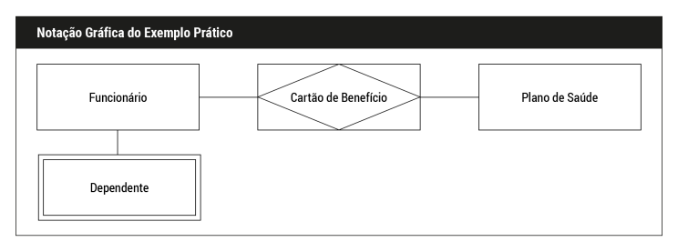

Slide 19
ATRIBUTOS
Atributos são as características que descrevem cada entidade dentro do domínio. Por exemplo, um cliente possui nome, endereço e telefone. Durante a análise de requisitos, são identificados os atributos relevantes de cada entidade naquele contexto, de forma a manter o modelo o mais simples possível e consequentemente armazenar apenas as informações que serão úteis futuramente.

Slide 20
CLASSIFICAÇÃO DOS ATRIBUTOS
Descritivos: representam característica intrínsecas de uma entidade, tais como nome ou cor.
Nominativos: além de serem também descritivos, estes têm a função de definir e identificar um objeto. Nome, código, número são exemplos de atributos nominativos.
Referenciais: representam a ligação de uma entidade com outra em um relacionamento. Por exemplo, uma venda possui o CPF do cliente, que a relaciona com a entidade cliente.

Slide 21
Quanto à sua estrutura, podemos ainda classificá-los como:
Simples: um único atributo define uma característica da entidade. Exemplos: nome, peso.
Compostos: para definir uma informação da entidade, são usados vários atributos. Por exemplo, o endereço pode ser composto por rua, número, bairro, etc.

Slide 22
Relacionamentos (CARDINALIDADE)
Uma vez que as entidades são identificadas, deve-se então definir como se dá o relacionamento entre elas. De acordo com a quantidade de objetos envolvidos em cada lado do relacionamento, podemos classifica-los de três formas:

Slide 23
Relacionamentos (CARDINALIDADE)
Relacionamento 1..1 (um para um): cada uma das duas entidades envolvidas referenciam obrigatoriamente apenas uma unidade da outra. Por exemplo, em um banco de dados de currículos, cada usuário cadastrado pode possuir apenas um currículo na base, ao mesmo tempo em que cada currículo só pertence a um único usuário cadastrado.

Slide 24
Relacionamentos (CARDINALIDADE)
Relacionamento 1..n ou 1..* (um para muitos): uma das entidades envolvidas pode referenciar várias unidades da outra, porém, do outro lado cada uma das várias unidades referenciadas só pode estar ligada uma unidade da outra entidade. Por exemplo, em um sistema de plano de saúde, um usuário pode ter vários dependentes, mas cada dependente só pode estar ligado a um usuário principal. Note que temos apenas duas entidades envolvidas: usuário e dependente. O que muda é a quantidade de unidades/exemplares envolvidas de cada lado.

Slide 25
Relacionamentos (CARDINALIDADE)
Relacionamento n..n ou *..* (muitos para muitos): neste tipo de relacionamento cada entidade, de ambos os lados, podem referenciar múltiplas unidades da outra. Por exemplo, em um sistema de biblioteca, um título pode ser escrito por vários autores, ao mesmo tempo em que um autor pode escrever vários títulos. Assim, um objeto do tipo autor pode referenciar múltiplos objetos do tipo título, e vice versa.

Slide 26
Instrução insert
A instrução INSERT INTO é utilizada para inserir novos registros na tabela.
Coluna 1 | Coluna 2 | Coluna 3
xxx | xxx | xxx
xxx | xxx | xxx
xxx | xxx | xxx
xxx | xxx | xxx

Slide 27
Formas de inserir dados
1. Especificar o nome das colunas e os valores a serem inseridos.
INSERT INTO table_name (column1, column2, column3, ...)
VALUES (value1, value2, value3, ...);

Slide 28
Formas de inserir dados
2. Se você quiser adicionar dados à todas as colunas da tabela, não é necessário especificar os nomes das colunas dentro da instrução INSERT INTO. Com isso, você deve certificar-se que as informação estão na mesma ordem das colunas da tabela.
INSERT INTO table_name
VALUES (value1, value2, value3, ...);

Slide 29
Tabela exemplo
CustomerID | CustomerName | ContactName | Address | City | PostalCode | Country
89 | White Clover Markets | Karl Jablonski | 305 - 14th Ave. S. Suite 3B | Seattle | 98128 | USA
90 | Wilman Kala | Matti Karttunen | Keskuskatu 45 | Helsinki | 21240 | Finland
91 | Wolski | Zbyszek | ul. Filtrowa 68 | Walla | 01-012 | Poland

Slide 30
Exemplo – insert into
A instrução a seguir, insere novos valores à tabela ‘Customers’.
INSERT INTO Customers (CustomerName, ContactName, Address, City, PostalCode, Country)
VALUES ('Cardinal', 'Tom B. Erichsen', 'Skagen 21', 'Stavanger', '4006', 'Norway');

Slide 31
Tabela exemplo
CustomerID | CustomerName | ContactName | Address | City | PostalCode | Country
89 | White Clover Markets | Karl Jablonski | 305 - 14th Ave. S. Suite 3B | Seattle | 98128 | USA
90 | Wilman Kala | Matti Karttunen | Keskuskatu 45 | Helsinki | 21240 | Finland
91 | Wolski | Zbyszek | ul. Filtrowa 68 | Walla | 01-012 | Poland
92 | Cardinal | Tom B. Erichsen | Skagen 21 | Stavanger | 4006 | Norway

Slide 32
Exemplo – insert into
A instrução a seguir, insere novos valores apenas às colunas CustomerName, City e Country na tabela Customers.
INSERT INTO Customers (CustomerName, City, Country)
VALUES (‘Toullean', ‘Paris', ‘France');

Slide 33
Tabela exemplo
CustomerID | CustomerName | ContactName | Address | City | PostalCode | Country
89 | White Clover Markets | Karl Jablonski | 305 - 14th Ave. S. Suite 3B | Seattle | 98128 | USA
90 | Wilman Kala | Matti Karttunen | Keskuskatu 45 | Helsinki | 21240 | Finland
91 | Wolski | Zbyszek | ul. Filtrowa 68 | Walla | 01-012 | Poland
92 | Cardinal | Tom B. Erichsen | Skagen 21 | Stavanger | 4006 | Norway
93 | Toullean | Null | Null | Paris | Null | France

Slide 34
Instrução select (mysql)
Coluna 1 e coluna 2, são colunas da tabela
A cláusula SQL é utilizada para selecionar dados a partir de uma tabela. Os dados retornados são salvos em uma tabela resultado, chamada de result-set.
Sintaxe
SELECT coluna1, coluna2, ...
FROM nome_tabela;
Se você desejar selecionar todas as colunas da tabela.
ou
SELECT * FROM nome_tabela;

Slide 35
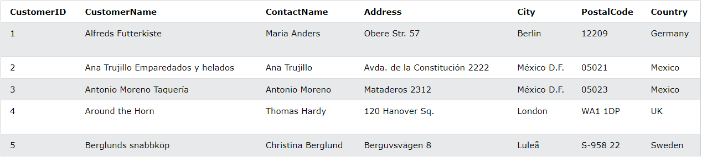
Tabela exemplo

Slide 36
Exemplo 01
O comando a seguir seleciona todos os registros contidos na tabela “Customers”.
Exemplo
SELECT * FROM Customers;

Slide 37
Exemplo 02
A instrução a seguir seleciona as colunas Nome do Cliente, Cidade e País da tabela Clientes.
Exemplo
SELECT CustomerName, City, Country FROM Customers;

Slide 38
Lembre-se que...
As claúsulas SQL não são case sentive:
select é o mesmo que SELECT

Slide 39
Select distinct
A instrução SELECT DISTINCT, é usada quando é necessário retornar valores distintos (diferentes). Muitas vezes uma determinada coluna pode conter diversos dados duplicados, e as vezes você deseja apenas os valores únicos.
Sintaxe
SELECT DISTINCT coluna1, coluna2,...
FROM nome_tabela;

Slide 40
Exemplo de select Sem distinct
SELECT Country FROM Customers;
Esta instrução seleciona todos ao valores (incluindo as duplicadas) da coluna ‘Country’.

Slide 41
Exemplo de select com distinct
SELECT DISTINCT Country FROM Customers;
Esta instrução seleciona apenas os valores únicos (sem as duplicadas) da coluna ‘Country’.

Slide 42
Exemplo de select com distinct
SELECT COUNT(DISTINCT Country) FROM Customers;
Esta instrução seleciona apenas os valores únicos (sem as duplicadas) da coluna ‘Country’ e no final, retorna a quantidade de registros únicos existentes.

Slide 43

Cláusula where
A cláusula where é utilizada para filtrar registros. É aplicada para extrair apenas os registros que satisfaçam a condição específica.
Sintaxe
SELECT DISTINCT coluna1, coluna2,...
FROM nome_tabela
WHERE condição;
NOTA
A cláusula WHERE não é utilizada apenas com a instrução SELECT, ela também pode ser utilizada com as instruções UPDATE e DELETE.

Slide 44
Tabela exemplo

Slide 45
CLÁSULA WHERE – EXEMPLO
A instrução SQL a seguir seleciona todos os clientes cujo país é igual a ‘México’:
SELECT * FROM Customers WHERE Country = ‘México’;

Slide 46
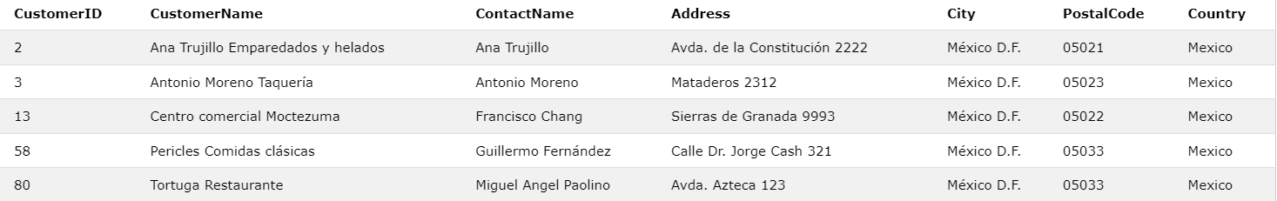
Tabela resultado
Total de 5 registros.

Slide 47
Operadores relacionais
OPERADOR | DESCRIÇÃO
= | Igual
> | Maior
< | Menor
>= | Maior ou igual
<= | Menor ou igual
<> | Diferente
BETWEEN | Valores entre um determinado intervalo
LIKE | Busca conforme um padrão
IN | Utilizado para especificar múltiplos valores possíveis

Slide 48
Operadores: and, or e not
A cláusula WHERE pode ser combinada com os operadores AND, OR e NOT.
Os operadores AND e OR são utilizados para filtrar registros que atendam mais de uma condição simultaneamente.
O operador AND retorna todos os registro que atendam todas as condições ao mesmo tempo.
O operador OR retorna todos os registros que que atendam apenas 1 ou mais condições.
O operador NOT retorna todos os registros, cuja condição seja FALSE.

Slide 49
Sintaxe AND
SELECT DISTINCT coluna1, coluna2,...
FROM nome_tabela
WHERE condição1 AND condição2 AND condição3, ...;

Slide 50
Sintaxe or
SELECT DISTINCT coluna1, coluna2,...
FROM nome_tabela
WHERE condição1 OR condição2 OR condição3, ...;

Slide 51
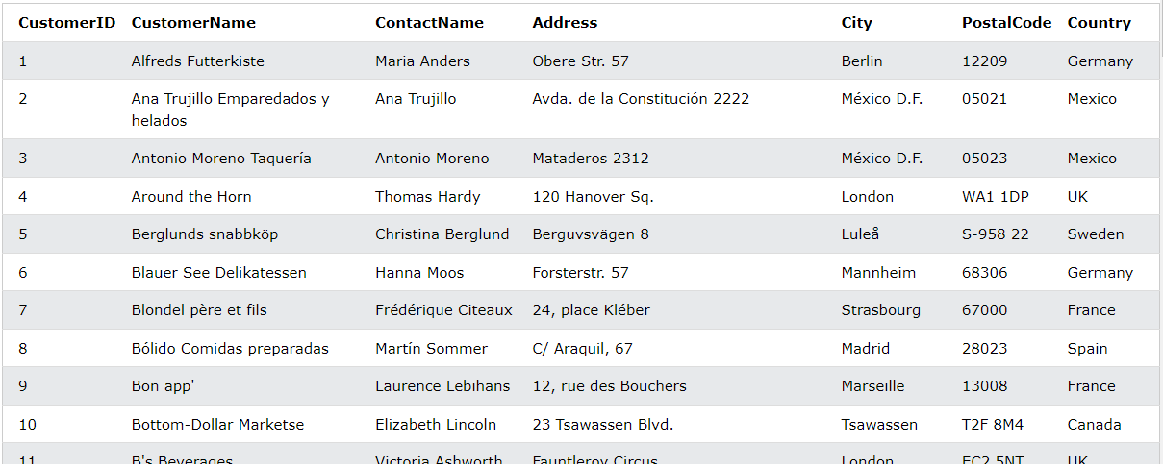
Tabela exemplo

Slide 52
Exemplo and
A instrução SQL a seguir seleciona todos os clientes cujo país é igual a ‘Germany’ e a cidade igual a ‘Berlin’:
SELECT * FROM Customers
WHERE Country = 'Germany' AND City = 'Berlin';

Slide 53
Retorno - exemplo
Total de 1 registro.

Slide 54
Exemplo or
A instrução SQL a seguir seleciona todos os registros cujo país seja ‘Germany’ ou cidade igual a ‘Stuttgart’.
SELECT * FROM Customers
WHERE Country = 'Germany’ OR City = ‘Stuttgart';

Slide 55
Retorno - exemplo
Total de 2 registros.

Slide 56
Exemplo or
A instrução SQL a seguir seleciona todos os registros cujo país seja ‘Germany’ ou país igual a ‘Spain’.
SELECT * FROM Customers
WHERE Country = 'Germany’ OR City = ‘Spain';

Slide 57
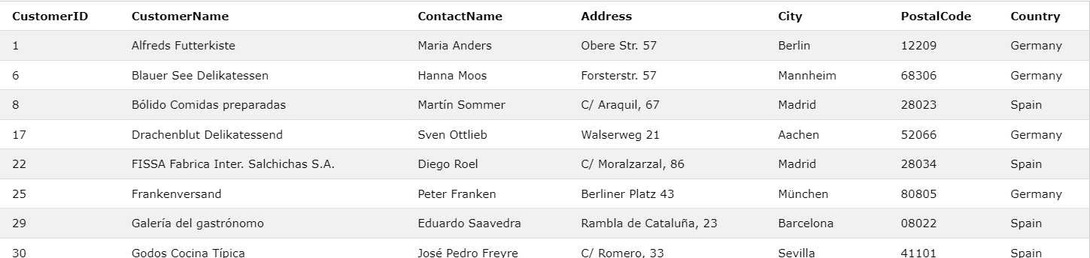
Retorno - exemplos
Total de 16 registros.

Slide 58
Exemplo - not
A instrução SQL a seguir seleciona todos os registros cujo país NÃO seja igual a ‘Germany’.
SELECT * FROM Customers
WHERE NOT Country = 'Germany’;

Slide 59
Combinando and e or
Você também pode combinar os operadores AND, OR e NOT.
A instrução SQL ao lado, seleciona todos os campos da tabela ‘Customers’ onde o país é ‘Germany’ e a cidade deve ser ‘Berlin’ ou ‘Stuttgart’ (utilize os parênteses para compor consultas complexas).
Sintaxe
SELECT *
FROM Customers
WHERE Country = ‘Germany’ AND
(City = ‘Berlin’ OR City = ‘Stuttgart’);

Slide 60
Resultado - exemplo
Total de 2 registros.
SELECT *
FROM Customers
WHERE Country = ‘Germany’ AND (City = ‘Berlin’ OR City = ‘Stuttgart’);

Slide 61
Combinando and e not
O exemplo a seguir demonstra o uso dos operadores AND e NOT, para retornar registros cujo países não sejam ‘USA’ e ‘Germany’.
Sintaxe
SELECT *
FROM Customers
WHERE NOT Country = ‘Germany’ AND NOT Country = ‘USA’

Slide 62
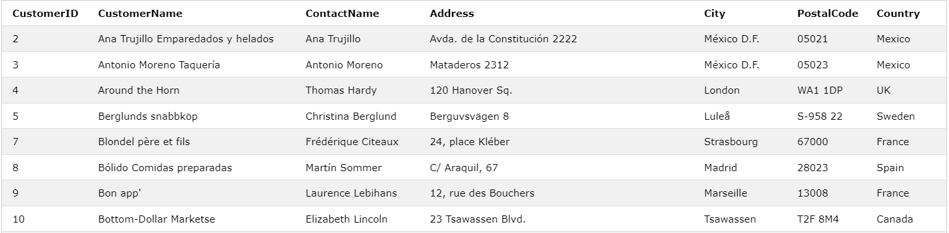
Resultado - exemplo
Total de 67 registros.
SELECT *
FROM Customers
WHERE Country = ‘Germany’ AND (City = ‘Berlin’ OR City = ‘Stuttgart’);

Slide 63
Order by keyword
A keyword ORDER BY é utilizada para classificar os dados contidos na tabela result-set em ordem crescente ou decrescente.
Por padrão, este comando classifica os dados em ordem crescente. Para classificar os dados em ordem decrescente, devemos utilizar a palavra reservada DESC.
Sintaxe
SELECT coluna1, coluna2,...
FROM nome_tabela
ORDER BY coluna1, coluna2,... ASC|DESC;

Slide 64
Tabela exemplo

Slide 65
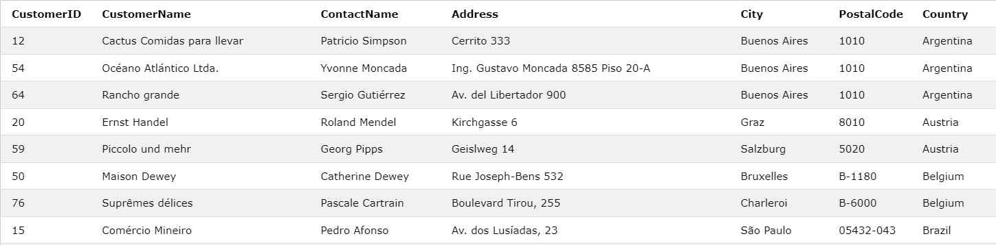
Exemplo – ORDER by asc
O exemplo a seguir seleciona todos os clientes da tabela Customers, e classifica os dados em ordem crescente (A-Z) utilizando a coluna COUNTRY.
SELECT * FROM Customers
ORDER BY Country;

Slide 66
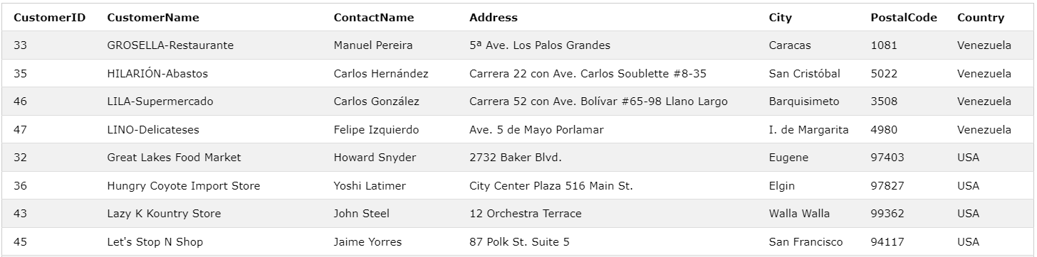
Exemplo – order by desc
O exemplo a seguir seleciona todos os clientes da tabela Customers, e classifica os dados em ordem decrescente (Z-A) utilizando a coluna COUNTRY.
SELECT * FROM Customers
ORDER BY Country DESC;

Slide 67
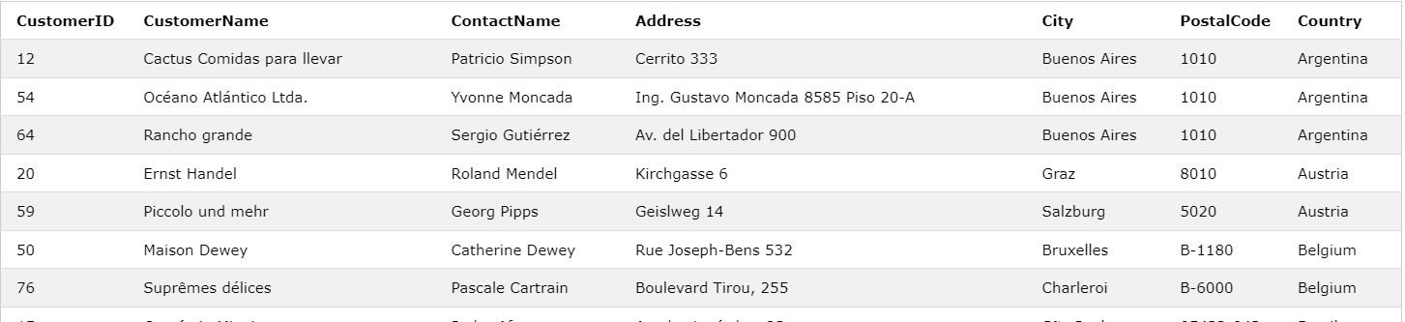
Exemplo – order by com mais de uma coluna
O exemplo a seguir seleciona todos os clientes da tabela Customers, e classifica os dados em ordem decrescente (Z-A) utilizando a coluna Country e CustomerName.
SELECT * FROM Customers
ORDER BY Country DESC;

Slide 68
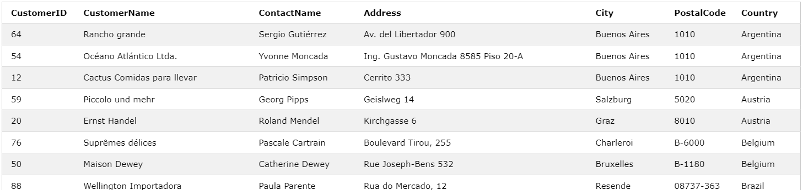
Exemplo – order by com mais de uma coluna
O exemplo a seguir seleciona todos os clientes da tabela Customers, e classifica os dados utilizando a coluna Country Crescente e a coluna CustomerName Decrescente.
SELECT * FROM Customers
ORDER BY Country ASC, CustomerName DESC;

Slide 69
Cláusula sql update
O cláusula UPDATE é utilizada para modificar um registro existente na tabela.
Sintaxe
UPDATE table_name
SET column1 = value1, column2 = value2, ...
WHERE condition;
NOTA
Cuidado ao atualizar um registro na tabela! Verifique se a cláusula WHERE foi inserida corretamente dentro do UPDATE. Caso você não especifique as condições para atualização, o comando irá atualizar todos os registros da tabela!

Slide 70
Tabela exemplo
CustomerID | CustomerName | ContactName | Address | City | PostalCode | Country
1 | Alfreds Futterkiste | Maria Anders | Obere Str. 57 | Berlin | 12209 | Germany
2 | Ana Trujillo Emparedados y helados | Ana Trujillo | Avda. de la Constitución 2222 | México D.F. | 05021 | Mexico
3 | Antonio Moreno Taquería | Antonio Moreno | Mataderos 2312 | México D.F. | 05023 | Mexico
4 | Around the Horn | Thomas Hardy | 120 Hanover Sq. | London | WA1 1DP | UK

Slide 71
Update table
A instrução a seguir irá atualizar o cliente cujo ID é igual a 1 (CustomerID = 1) com um novo contato e uma nova cidade.
Sintaxe
UPDATE Customers
SET ContactName = 'Alfred Schmidt', City = 'Frankfurt'
WHERE CustomerID = 1;

Slide 72
Tabela exemplo
CustomerID | CustomerName | ContactName | Address | City | PostalCode | Country
1 | Alfreds Futterkiste | Alfred Schmidt | Obere Str. 57 | Frankfurt | 12209 | Germany
2 | Ana Trujillo Emparedados y helados | Ana Trujillo | Avda. de la Constitución 2222 | México D.F. | 05021 | Mexico
3 | Antonio Moreno Taquería | Antonio Moreno | Mataderos 2312 | México D.F. | 05023 | Mexico
4 | Around the Horn | Thomas Hardy | 120 Hanover Sq. | London | WA1 1DP | UK

Slide 73
Update multiples records
É aqui onde a cláusula WHERE determina quais registros serão atualizados. O exemplo a seguir, atualiza todos os registros cujo PostalCode é igual a 00000, alterando o país para ‘Mexico’.
Sintaxe
UPDATE Customers
SET PostalCode = 00000
WHERE Country = 'Mexico';

Slide 74
Evite este tipo de atualização!
NOTA
Cuidado ao utilizar este tipo de atualização, sem utilizar a cláusula WHERE. Caso você omita, todos os registros serão atualizados.
Sintaxe
UPDATE Customers
SET PostalCode = 00000;

Slide 75
Cláusula delete
A cláusula DELETE é utilizada para deletar registros existentes em uma tabela.
Sintaxe
DELETE FROM table_name WHERE condition;

Slide 76
Tabela exemplo
CustomerID | CustomerName | ContactName | Address | City | PostalCode | Country
1 | Alfreds Futterkiste | Alfred Schmidt | Obere Str. 57 | Frankfurt | 12209 | Germany
2 | Ana Trujillo Emparedados y helados | Ana Trujillo | Avda. de la Constitución 2222 | México D.F. | 05021 | Mexico
3 | Antonio Moreno Taquería | Antonio Moreno | Mataderos 2312 | México D.F. | 05023 | Mexico
4 | Around the Horn | Thomas Hardy | 120 Hanover Sq. | London | WA1 1DP | UK

Slide 77
Exemplo - delete
O comando a seguir, irá excluir o cliente ‘Alfreds Futterkiste’ da tabela Customers.
DELETE FROM Customers WHERE CustomerName = ‘Alfreds Futterkiste’;

Slide 78
Tabela exemplo
CustomerID | CustomerName | ContactName | Address | City | PostalCode | Country
2 | Ana Trujillo Emparedados y helados | Ana Trujillo | Avda. de la Constitución 2222 | México D.F. | 05021 | Mexico
3 | Antonio Moreno Taquería | Antonio Moreno | Mataderos 2312 | México D.F. | 05023 | Mexico
4 | Around the Horn | Thomas Hardy | 120 Hanover Sq. | London | WA1 1DP | UK

Slide 79
Deletar todos os registros
É possível eliminar todos os registros, sem a necessidade de excluir a tabela. Isso que dizer que a estrutura da tabela permanecerá intacta!
DELETE FROM table_name;
O código abaixo vai excluir todos os dados da tabela Customers.
DELETE FROM Customers;

Slide 80
Cláusula limit
A cláusula LIMIT é utilizada para especificar a quantidade de registros que devem ser retornados.
Este comando é muito útil em tabelas grandes que há milhares de registros. Dessa forma você pode melhorar a performance das consultas.
Sintaxe
SELECT column_name(s)
FROM table_name
WHERE condition
LIMIT number;

Slide 81
Tabela exemplo
CustomerID | CustomerName | ContactName | Address | City | PostalCode | Country
1 | Alfreds Futterkiste | Alfred Schmidt | Obere Str. 57 | Frankfurt | 12209 | Germany
2 | Ana Trujillo Emparedados y helados | Ana Trujillo | Avda. de la Constitución 2222 | México D.F. | 05021 | Mexico
3 | Antonio Moreno Taquería | Antonio Moreno | Mataderos 2312 | México D.F. | 05023 | Mexico
4 | Around the Horn | Thomas Hardy | 120 Hanover Sq. | London | WA1 1DP | UK
5 | Berglunds snabbköp | Christina Berglund | Berguvsvägen 8 | Luleå | S-958 22 | Sweden

Slide 82
Exemplo - limit
O exemplo a seguir, irá fazer uma consulta retornando todos os campos da tabela Customers, mas exibindo apenas as 2 primeiras linhas.
SELECT * FROM Customers LIMIT 2;
CustomerID | CustomerName | ContactName | Address | City | PostalCode | Country
1 | Alfreds Futterkiste | Alfred Schmidt | Obere Str. 57 | Frankfurt | 12209 | Germany
2 | Ana Trujillo Emparedados y helados | Ana Trujillo | Avda. de la Constitución 2222 | México D.F. | 05021 | Mexico

Slide 83
E se quisermos selecionar as linhas entre 4 e 6 (inclusive)?
O MySQL nos fornece uma solução para esse tipo de situação, utilizando o comando OFFSET.
O comando SQL abaixo diz o seguinte: “Retorne apenas 3 registros, iniciando no registro 4 (OFFSET 3)”.
SELECT *
FROM Customers
LIMIT 2 OFFSET 3;

Slide 84
Incluindo a cláusula where
O comando SQL abaixo seleciona os três primeiros registros da tabela Customers, cujo país é igual a ‘Germany’.
SELECT *
FROM Customers
WHERE Country = ‘Germany’
LIMIT 3;

Slide 85
Funções MIN ( ) e MAX ( )
A função MIN ( ) retorna o menor valor de uma coluna.
A função MAX ( ) retorna o maior valor de uma coluna.
SELECT MIN(column_name)
FROM table_name
WHERE condição;
SELECT MAX(column_name)
FROM table_name
WHERE condição;

Slide 86
Tabela exemplo
ProductID | ProductName | SupplierID | CategoryID | Unit | Price | ProductID
1 | Chais | 1 | 1 | 10 boxes x 20 bags | 18 | 1
2 | Chang | 1 | 1 | 24 - 12 oz bottles | 19 | 2
3 | Aniseed Syrup | 1 | 2 | 12 - 550 ml bottles | 10 | 3
4 | Chef Anton's Cajun Seasoning | 2 | 2 | 48 - 6 oz jars | 22 | 4
5 | Chef Anton's Gumbo Mix | 2 | 2 | 36 boxes | 21.35 | 5

Slide 87
Exemplo – MIN ( )
O exemplo a seguir, irá fazer uma consulta retornando o produto mais barato contido na tabela Products.
SELECT MIN (Price) AS SmallestPrice FROM Product;
SmallestPrice
2.50

Slide 88
Exemplo – MAX ( )
O exemplo a seguir, irá fazer uma consulta retornando o produto mais caro contido na tabela Products.
SELECT Max (Price) AS LargestPrice FROM Product;
LargestPrice
2.50

Slide 89
Função count ( )
A função COUNT() retorna o número de linhas que atendem a uma condição.
SELECT COUNT(column_name)
FROM table_name
WHERE condição;

Slide 90
Função AVG ( )
A função AVG() retorna a média aritmética de uma coluna numérica de acordo com um critério.
SELECT AVG(column_name)
FROM table_name
WHERE condição;

Slide 91
Função SUM ( )
A função SUM() retorna a soma de uma coluna numérica de acordo com um critério.
SELECT SUM(column_name)
FROM table_name
WHERE condição;

